Slide 1



TRƯỜNG TRUNG HỌC CƠ SỞ CẤN HỮU
BÀI GIẢNG GIÁO DỤC ĐỊA PHƯƠNG LỚP 7
NĂM HỌC: 2024 - 2025

Slide 2
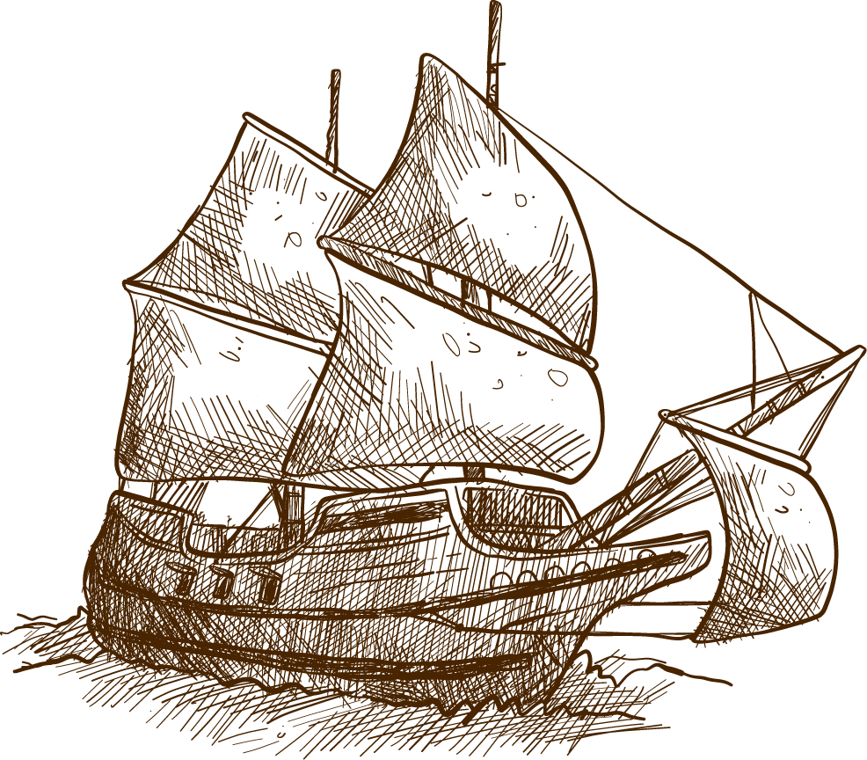
Chủ đề 2
Di sản văn hóa phi vật thể tiêu biểu ở thành phố Hà Nội

Slide 3
TIẾT 5 + 6
Các loại hình di sản văn hoá phi vật thể ở thành phố Hà Nội.

Slide 4
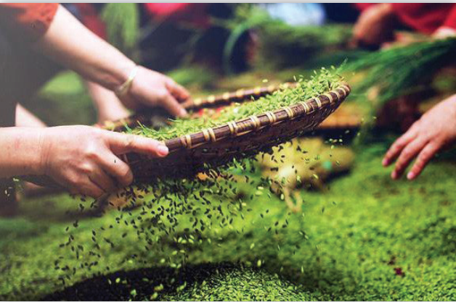
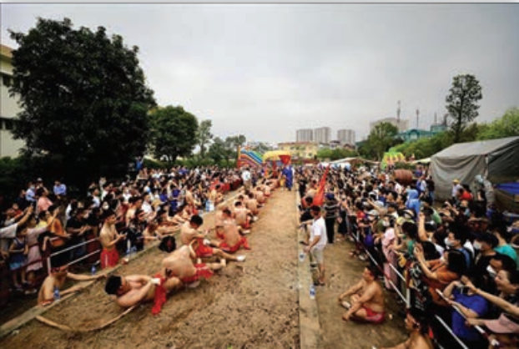
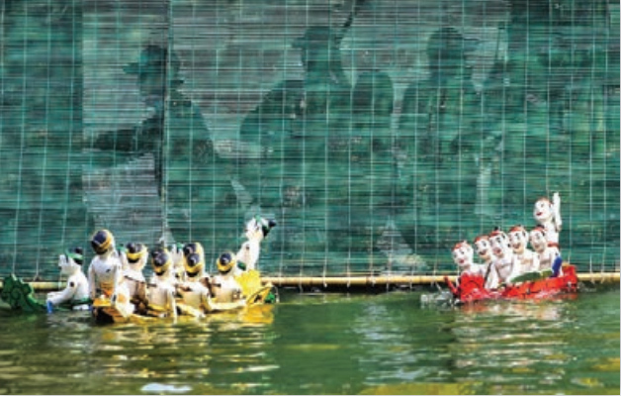
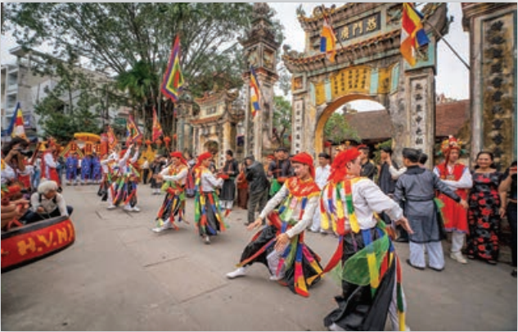
Quan sát các bức hình sau và cho biết đây là những di sản văn hoá truyền thống nào ở Hà Nội?

Slide 5
I. Khái niệm về di sản văn hóa phi vật thể
- Di sản văn hoá phi vật thể là những di sản có lịch sử lâu đời, được lưu truyền trong dân gian và được gìn giữ, phát huy đến ngày nay.
- Trong đó, nhiều di sản đã được xếp vào danh mục Di sản văn hoá phi vật thể quốc gia hoặc được UNESCO công nhận là di sản văn hoá phi vật thể đại diện của nhân loại.

Slide 6
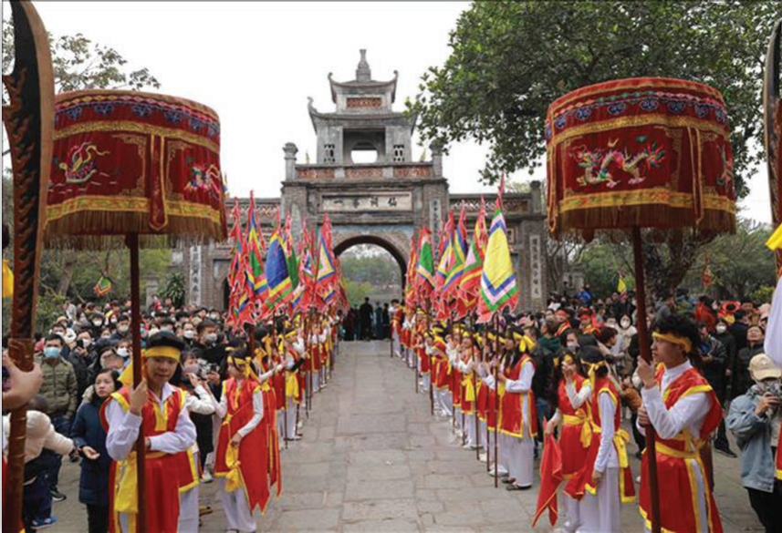
II. Một số loại hình di sản văn hoá phi vật thể tiêu biểu ở Hà Nội:

Slide 7
1. Lễ hội truyền thống:
-Lễ hội đền Cổ Loa (xã Cổ Loa, Đông Anh), lễ hội gò Đống Đa (phường Quang Trung, quận Đống Đa), hội Gióng ở đền Phù Đổng (xã Phù Đổng, huyện Gia Lâm) và đền Sóc (xã Phù Linh, huyện Sóc Sơn), lễ hội đình Chèm (phường Thuỵ Phương, quận Bắc Từ Liêm),...

Slide 8
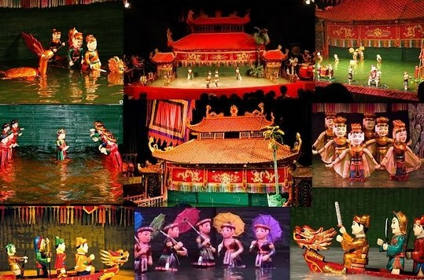
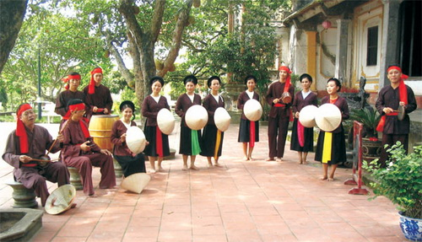
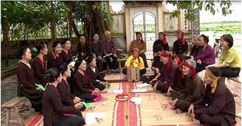
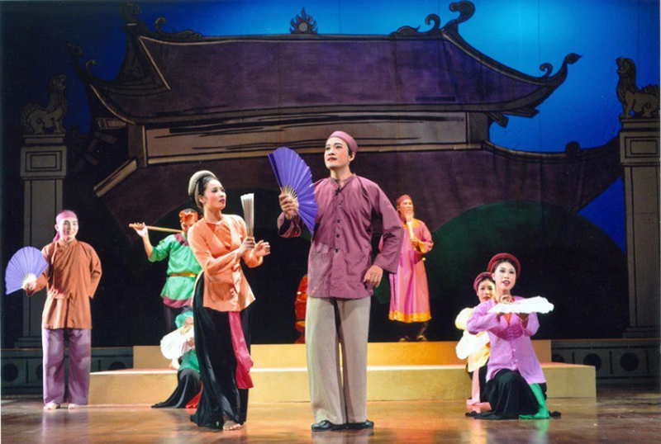
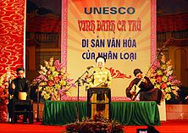
2. Nghệ thuật trình diễn dân gian
Hát chèo
ca trù
Múa rối nước
Hát trống quân

Slide 9
3. Tập quán xã hội và tín ngưỡng:
- Kéo co ngồi (phường Thạch Bàn - Long Biên), kéo mỏ (xã Xuân Thu, huyện Sóc Sơn).

Slide 10
4. Nghề thủ công truyền thống:
- Nghề dệt lụa vạn Phúc (Hà Đông), nghề gốm, sứ Bát Tràng (huyện Gia Lâm), nghề cốm Mễ Trì (Nam Từ Liêm), nghề quỳ vàng bạc Kiêu Kỵ (huyện Gia Lâm),...

Slide 11
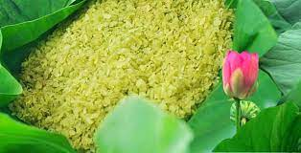
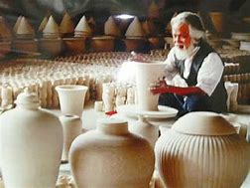
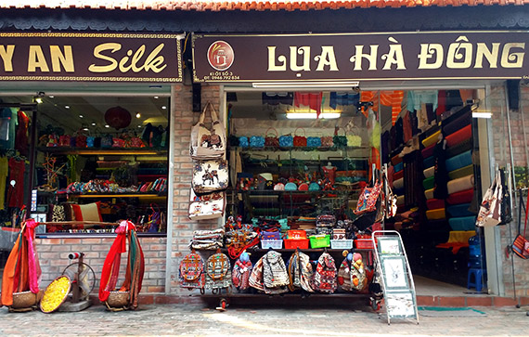
Cốm làng Vòng
Làng gốm Bát Tràng

Slide 12
III. Ý nghĩa của các di sản văn hoá phi vật thể ở thành phố Hà Nội.
- Di sản văn hoá phi vật thể ở Hà Nội phản ánh đời sống tinh thần, tập quán, tín ngưỡng của người dân. Đây là tài sản vô giá của nhân dân Hà Nội làm phong phú thêm nền văn hoá việt Nam. Các di sản văn hoá phi vật thể góp phần giáo dục tinh thần yêu nước, lòng tự hào về bề bày văn hoá của mảnh đất ngàn năm văn hiến.

Slide 13
TIẾT 7 + 8
Một số di sản văn hoá phi vật thể tiêu biểu ở thành phố Hà Nội

Slide 14
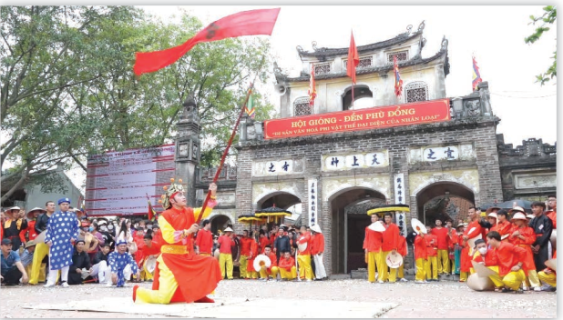
I. Hội Gióng đền Phù Đổng (Huyện Gia Lâm)
Diễn ra từ ngày 7 đến ngày 9 tháng 4 âm lịch.

Slide 15
- Hội Gióng đền Phù Đổng (Gia Lâm) và hội Gióng đền Sóc (huyện Sóc Sơn) được tổ chức để tưởng nhớ Phù Đổng Thiên vương còn gọi là Thánh Gióng. Qua lễ hội, người dân cầu mong một năm mưa thuận gió hoà, gặp nhiều may mắn và thuận lợi.

Slide 16
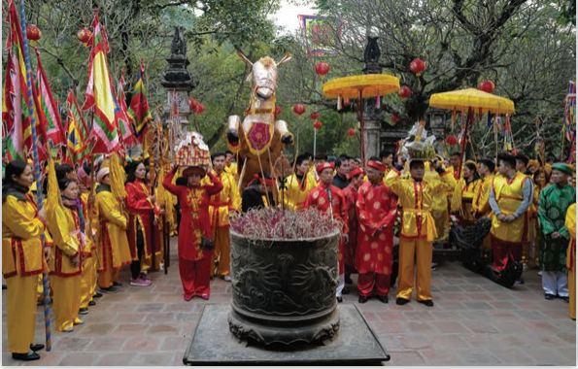
Hội Gióng đền Sóc (huyện Sóc Sơn)
Diễn ra từ ngày 6 đến ngày 8 tháng 1 âm lịch.

Slide 17
- Việc chuẩn bị vật tế lễ cho hội Gióng ở đền Sóc rất công phu. Đặc biệt, việc đan voi và làm giò hoa tre được chuẩn bị từ trước lễ hội. Phần nghi thức tắm tượng Thánh Gióng và cung tiến lễ vật diễn ra trang trọng, linh thiêng. Sau phần lễ, hai hoạt động náo nhiệt nhất của hội Gióng đền Sóc là tục “cướp hoa tre” cầu may và tục chém “tướng” (giặc) được diễn xướng tượng trưng bằng hiệu lệnh múa cờ.
- Hội Gióng ở đền Phù Đổng và đền Sóc đã được UNESCO công nhận là Di sản văn hoá phi vật thể đại diện của nhân loại vào tháng 11 năm 2010.

Slide 18
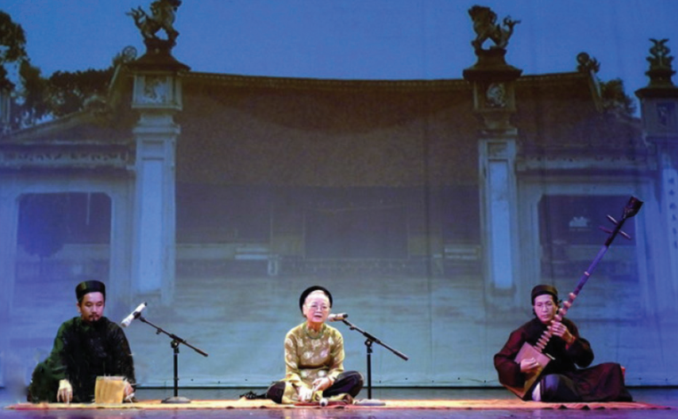
II. Ca trù

Slide 19
Những nét đặc sắc và ý nghĩa của nghệ thuật ca trù
- Ca trù (còn gọi là hát ả đào, hát cô đầu)
là nghệ thuật hát thơ, gắn liền với lễ hội, phong tục, tín ngưỡng, văn chương, âm nhạc, triết lí sống của người việt, vào thế kỉ XV, ca trù đã là một thể loại âm nhạc hoàn chỉnh.
Ca trù là Di sản văn hoá phi vật thể chung của 14 tỉnh, thành phố trên khắp cả nước, trong đó có Hà Nội.

Slide 20
- Cuối thế kỉ XX, Hà Nội có nhiều nghệ nhân ca trù nổi tiếng như: Quách Thị Hồ, Nguyễn Thị Chúc, Phó Thị Kim Đức, Đinh Khắc Ban, Đinh Thị Nghĩa, Đinh Thị Bản...
- Năm 2009, UNESCO đưa ca trù vào danh mục Di sản văn hoá phi vật thể cần bảo vệ khẩn cấp.

Slide 21
- Nhiều câu lạc bộ và nhóm ca trù được tổ chức, sinh hoạt thường xuyên: ca trù Lỗ Khê, ca trù Thăng Long, ca trù thôn Chanh, ca trù Bích Câu Đạo quán, ca trù Phú Thị….. đã góp phần bảo tồn, phát huy nghệ thuật ca trù trong cuộc sống hiện đại nhằm duy trì sức sống lâu bền cho di sản.

Slide 22
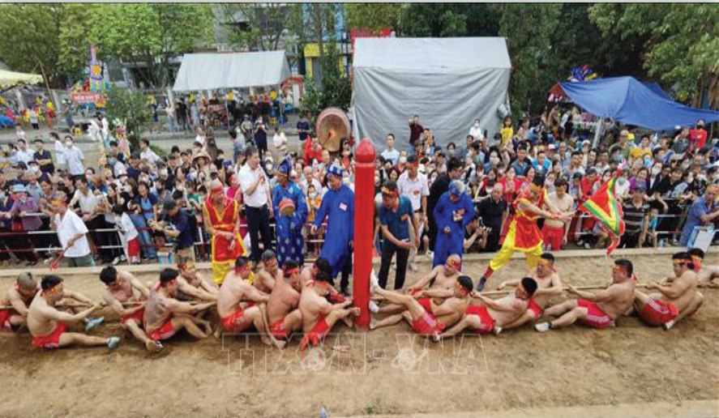
III. Nghi lễ kéo co ngồi đền Trấn Vũ

Slide 23
1. Những nét chính của nghi lễ kéo co ngồi đền Trấn vũ (Sgk)
- Là nghệ thuật trình diễn dân gian đặc sắc của nhân dân thôn Ngọc Trì, phường Thạch Bàn, quận Long Biên. Nghi lễ được tổ chức vào ngày 3/3 âm lịch.

Slide 24
2. Ý nghĩa của nghi lễ kéo co ngồi đền Trấn vũ.
- Mong ước mưa thuận, gió hoà, mùa màng bội thu của cư dân nông nghiệp, góp phần quan trọng trong việc thúc đẩy sự đoàn kết trong cộng đồng.
- Nghi lễ kéo co ngồi đền Trấn vũ được công nhận là Di sản văn hoá phi vật thể quốc gia năm 2014. Tháng 12 - 2015, cùng với Campuchia, Hàn Quốc, Philippines đã được UNESCO công nhận là Di sản văn hoá phi vật thể đại diện của nhân loại.

Slide 25
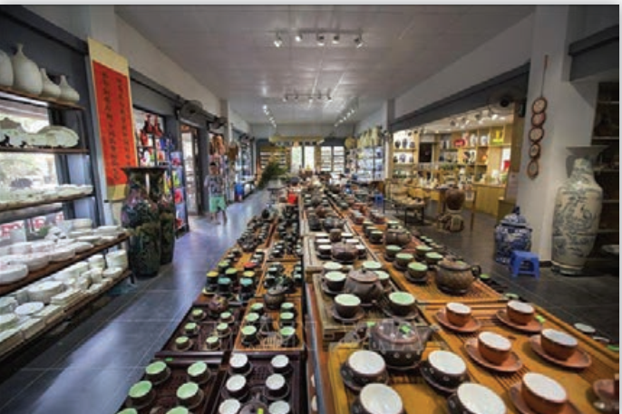
IV. Nghề làm gốm, sứ ở làng Bát Tràng

Slide 26
1. Những nét chính về lịch sử hình thành làng gốm Bát Tràng
- Làng gốm, sứ Bát Tràng (xã Bát Tràng, Gia Lâm) đã có thương hiệu từ 500 năm nay, được hình thành từ thời Lý khi vua Lý Thái Tổ dời đô từ Hoa Lư ra Thăng Long.

Slide 27
2. Nét đặc sắc của nghề gốm, sứ Bát Tràng
- Mỗi sản phẩm gốm, sứ Bát Tràng là sự kết hợp của các yếu tố: đất, men, lửa. Trong đó, đất là xương, men là da, ngọn lửa là tinh thần. vì vậy, người làng Bát Tràng đã đúc kết: “Nhất xương, nhì da, thứ ba dạc lò”.
- Phương pháp tạo dáng đồ gốm cổ truyền của người Bát Tràng là làm bằng tay trên bàn xoay. Gốm, sứ Bát Tràng nổi tiếng với các dòng men đặc trưng: men ngọc, men nâu, men trắng, men rạn.

Slide 28
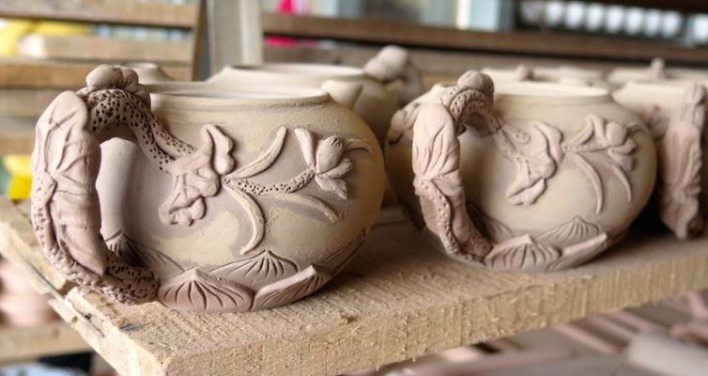
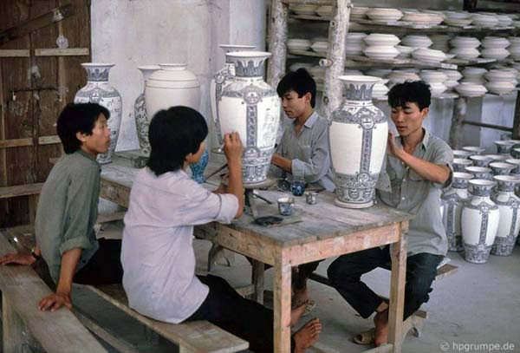
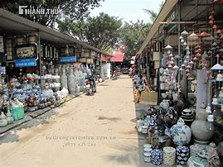
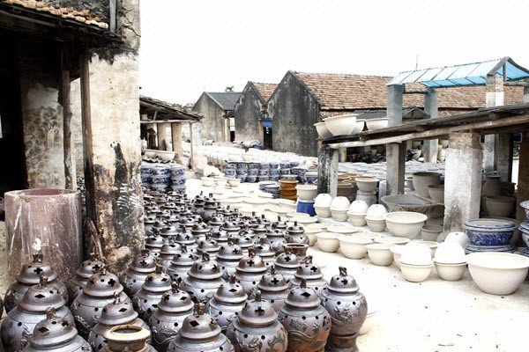

Slide 29
- Nghề làm gốm, sứ Bát Tràng là sự kết hợp giữa thủ công tinh xảo với sáng tạo nghệ thuật của con người, là hoạt động kinh tế chủ đạo của người dân góp phần gìn giữ, phát huy giá trị văn hoá của cả dân tộc.
- Tháng 4 - 2022 nghề gốm làng Bát Tràng được công nhận là Di sản văn hoá phi vật thể quốc gia

Slide 30
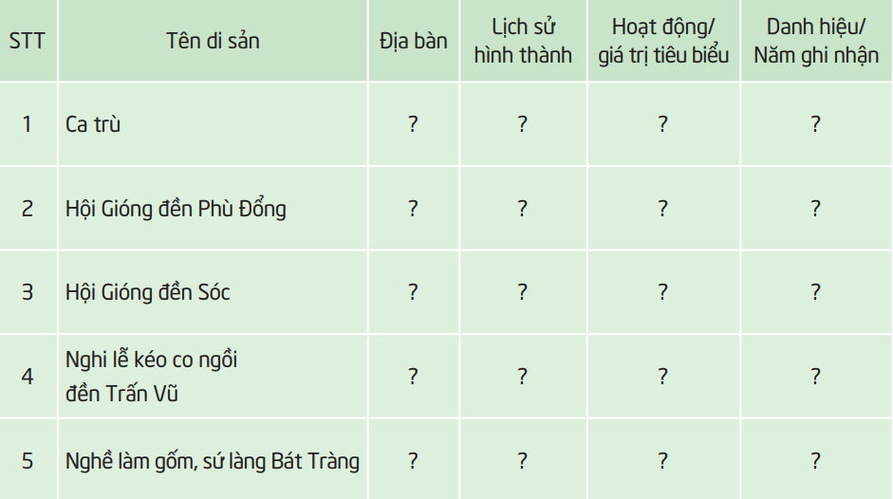
Luyện tập
Lập bảng tóm tắt một số di sản văn hoá phi vật thể tiêu biểu ở thành phố Hà Nội.

Slide 31

1. Sưu tầm thông tin, tranh ảnh về một di sản văn hoá phi vật thể ở nơi em sinh sống
2. Giới thiệu một di sản văn hoá phi vật thể ở thành phố Hà Nội mà em yêu thích theo hình thức tự chọn: thuyết trình, video, triển lãm tranh, poster, đóng kịch, trình diễn văn nghệ,...

Slide 32

GIỜ HỌC ĐÃ KẾT THÚC
CHÂN THÀNH CẢM ƠN QUÝ VỊ ĐẠI BIỂU
VÀ CÁC THẦY CÔ GIÁO

